Slide 1
Родительский клуб начал свою работу в 2011-2012г
Макаревич Е.С. Зам. директора по ВР
МАОУ «Средняя школа № 17»
Инновационные методы работы с родителями

Slide 2
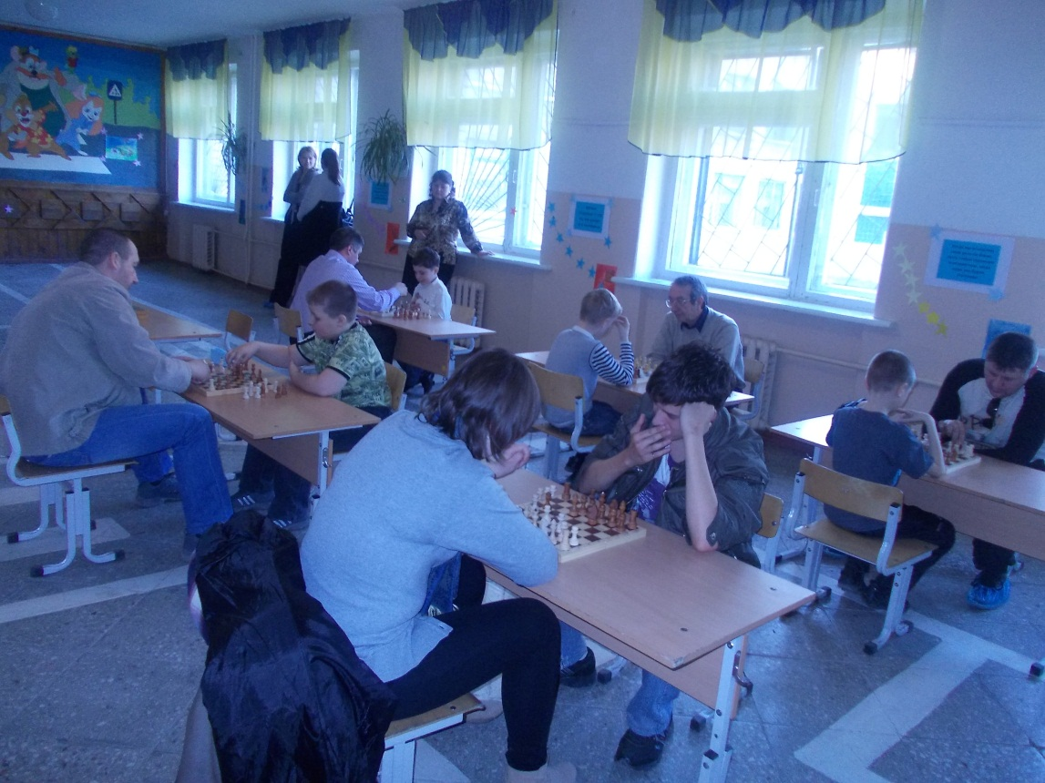
ПРОВОДИМ СВОБОДНОЕ ВРЕМЯ С РЕБЕНКОМ С ПОЛЬЗОЙ

Slide 3
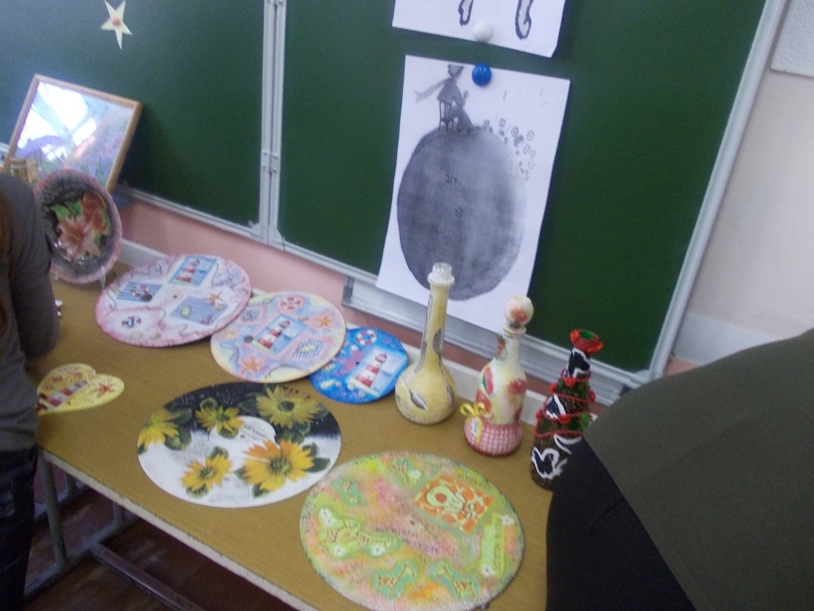
Искусство декупажа

Slide 4
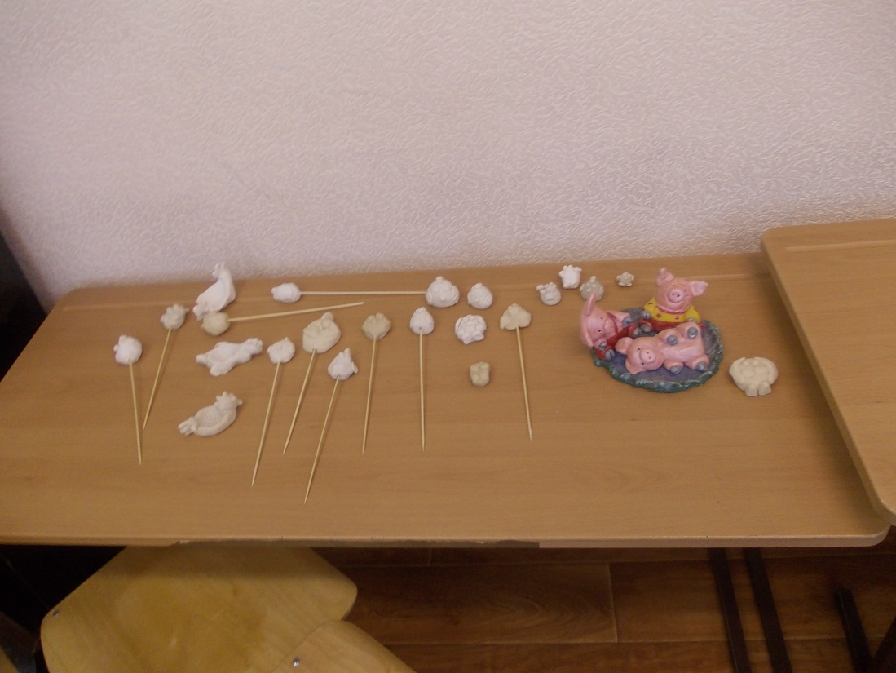
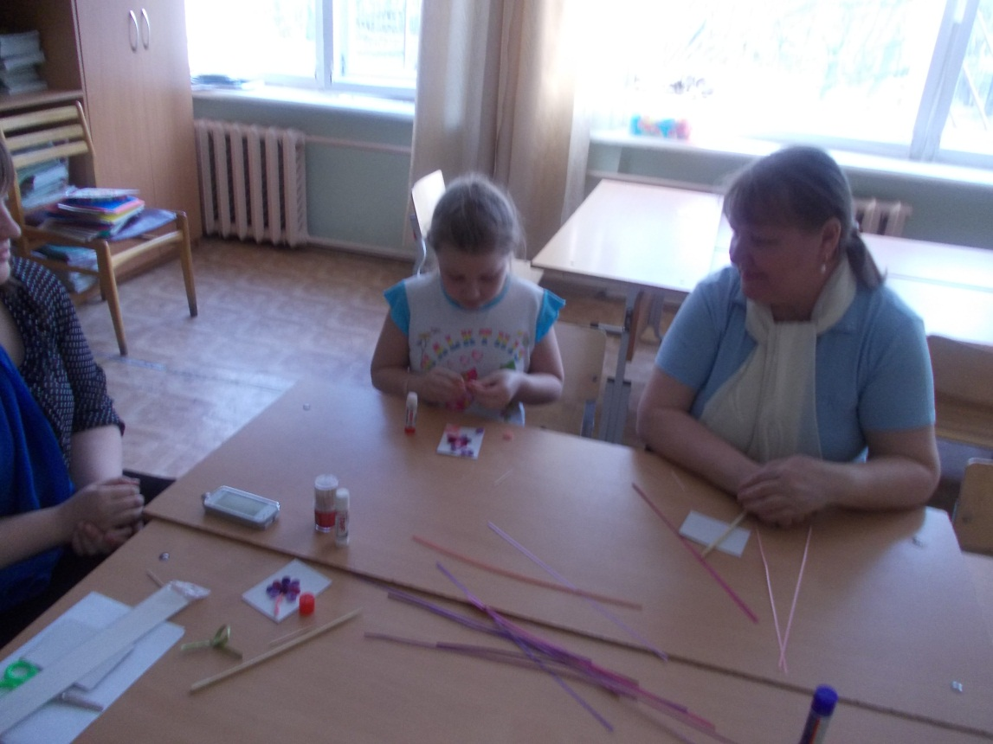
Изделия из соленого теста

Slide 5
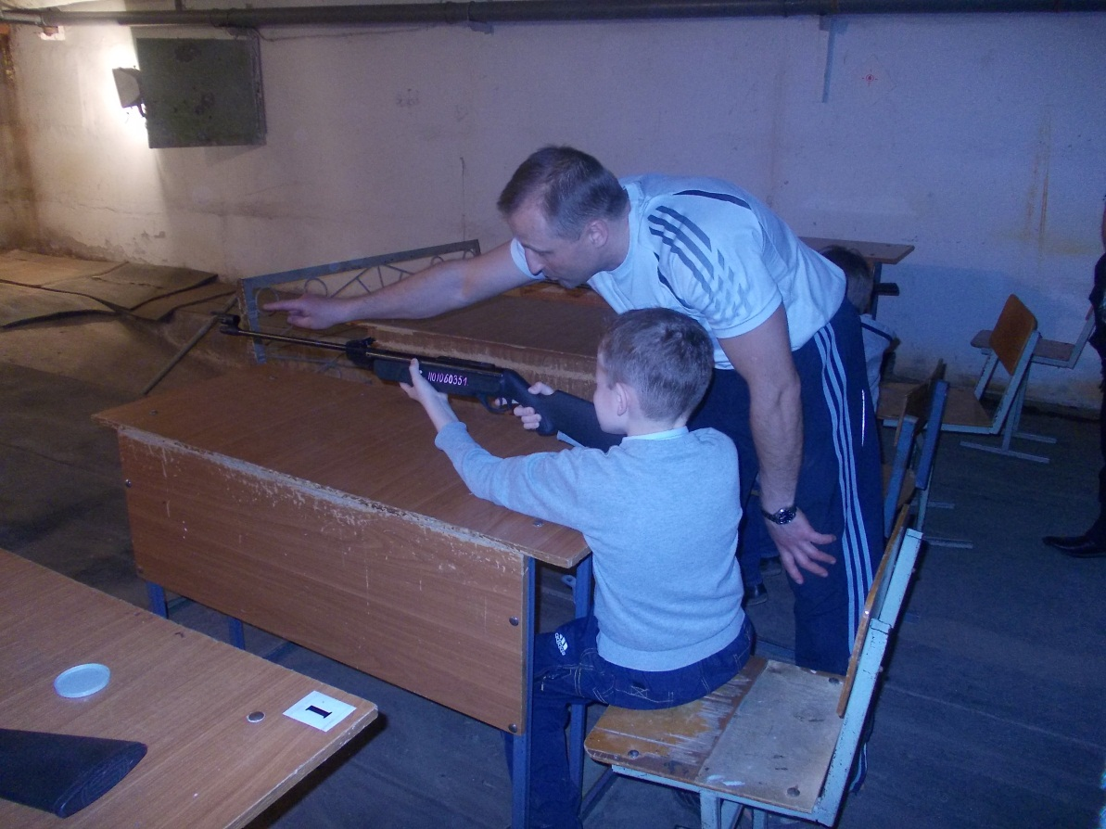
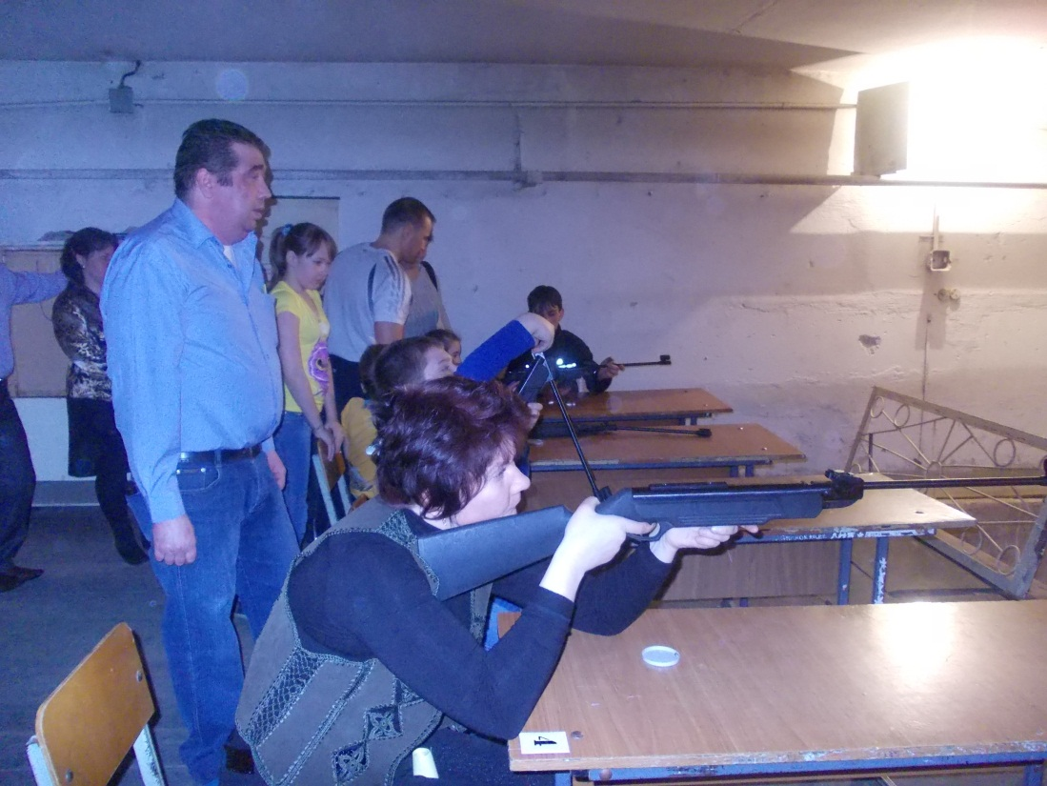
Самый меткий стрелок

Slide 6
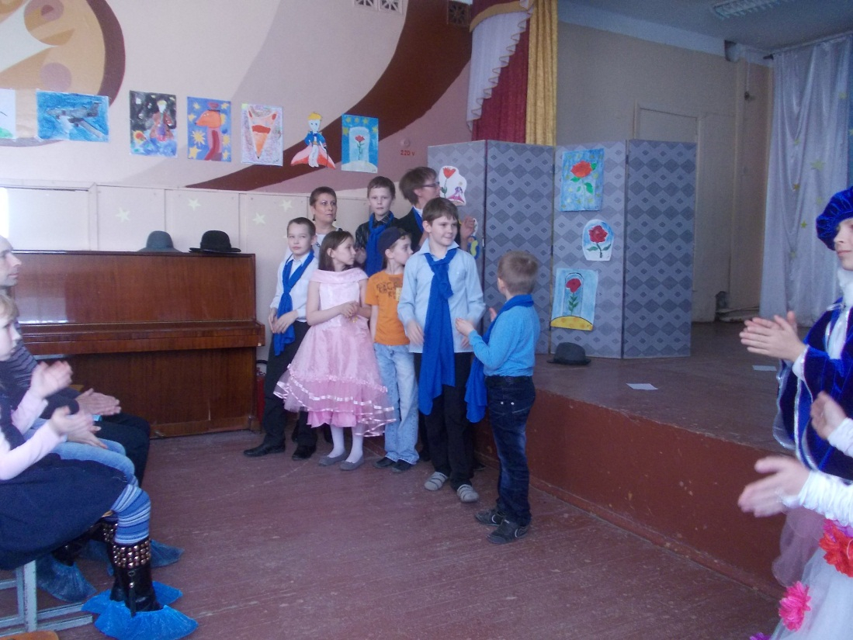
Театрализованная постановка

Slide 7
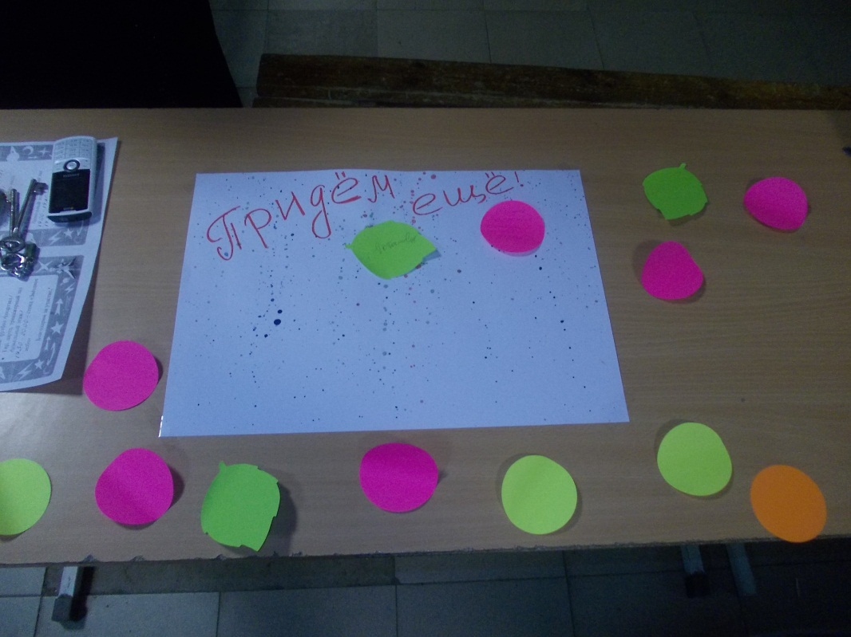
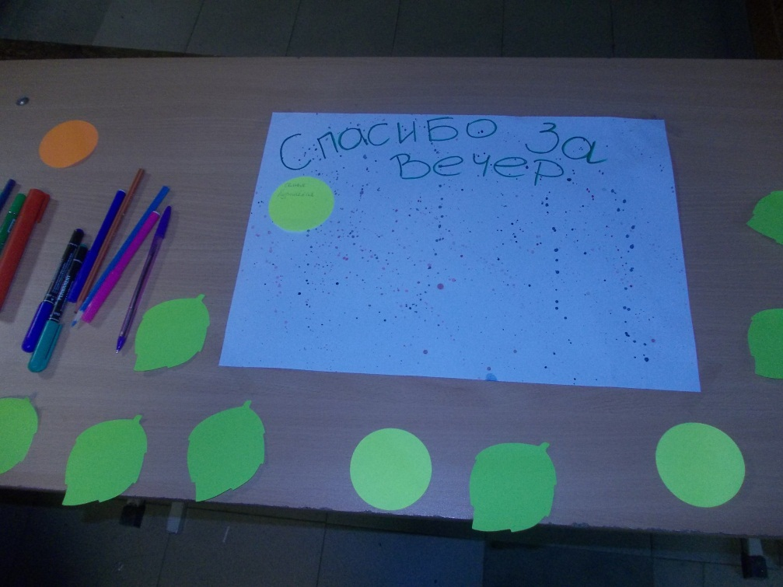
Отзывы

Slide 8
План родительского клуба на 2012-2013г
месяц | тематика
сентябрь | Сбор запроса родителей по тематическим консультациям на 2012-2013 учебный год
октябрь | Профилактика ВИЧ-инфекции в молодежной среде (круглый стол)
ноябрь | Интернет зависимость. Компьютерная зависимость.
январь | Формирование самостоятельности и ответственности ребенка
февраль | Конфликты в семье, доверительное отношение с родителями
март | Алкогольная и наркотическая зависимость
апрель | Совместное времяпровождение с ребенком в семье
май | Психологическая помощь ребенка к сдаче ЕГЭ

Slide 9
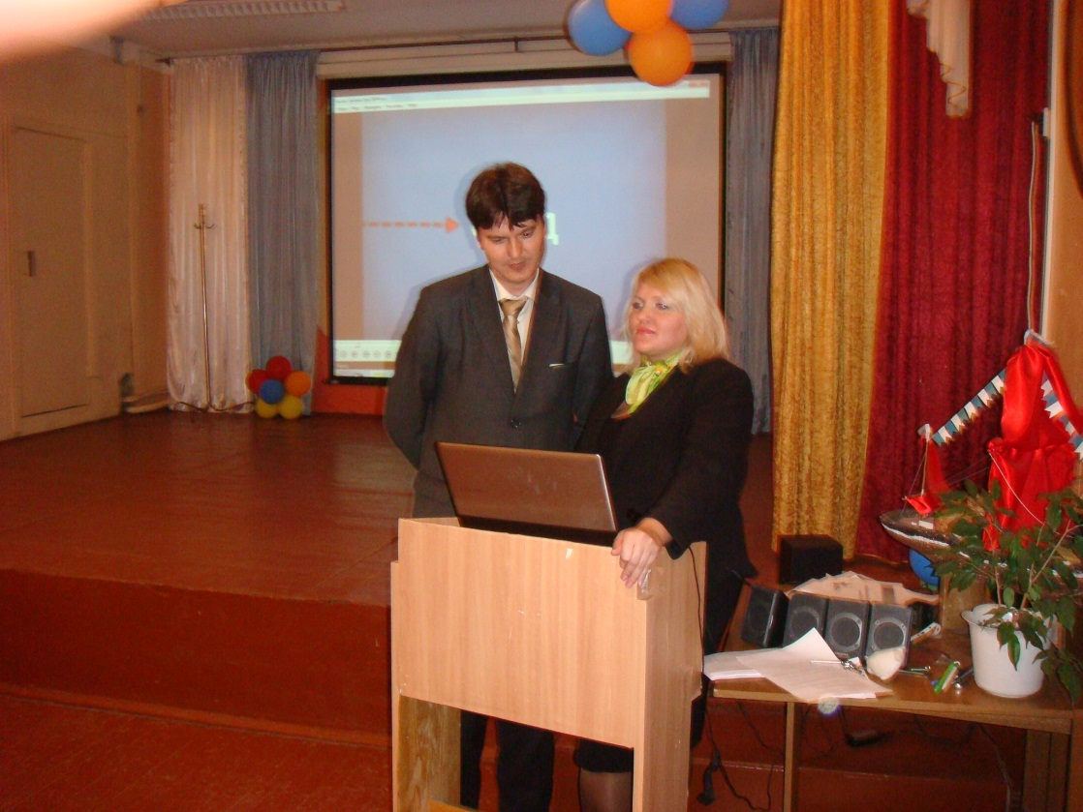
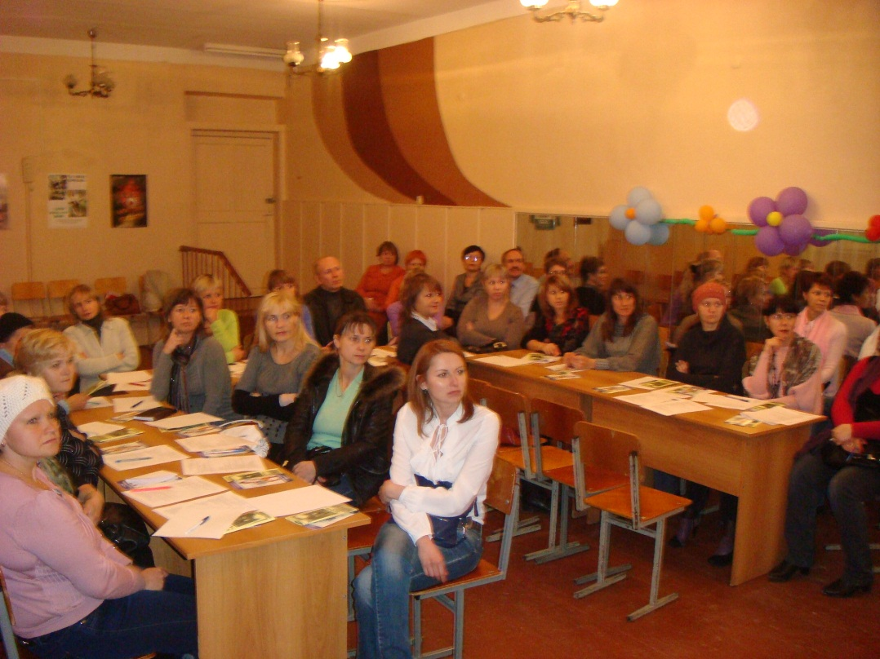
Профилактика ВИЧ-инфекции в молодежной среде (круглый стол)

